Slide 1
Mielenterveyden kuormittuminen
Millaiset asiat väsyttävät, stressaavat, ahdistavat, masentavat, uuvuttavat...?
Mitä niille voi tehdä? Itse? Muut?
(yksilö - parisuhde - yhteisö
- yhteiskunta, globaali)
Selviytymiskeinoja: Selviytyjän purjeet s.116

Slide 2

Mielenterveyttä kuluttavat ja kuormittavat tekijät?
-kiire
-univaje
-riidat, ihmissuhde-
ongelmat
-työ / opiskelu
-sairaus
-vastoinkäymiset
-kriisit
-yksinäisyys
-stressi
-päihteet

Slide 3
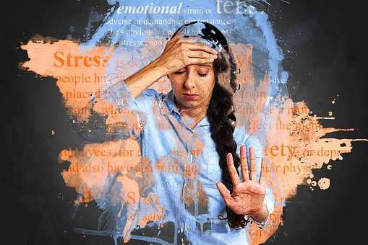
ulkoiset tekijät
sisäiset tekijät
Puute ja kodittomuus
Erot ja menetykset
Hyväksikäyttö ja väkivalta
Kiusaaminen ja syrjintä
Työttömyys ja sen uhka
Päihteet
Syrjäytyminen, köyhyys
Mielenterveysongelmat perheessä
Haitallinen elinympäristö
Sairaudet
Itsetunnon haavoittuvuus
Avuttomuuden tunne
Huonot ihmissuhteet
Seksuaaliset ongelmat
Huono sosiaalinen asema
Eristäytyneisyys
Vieraantuneisuus

Slide 4
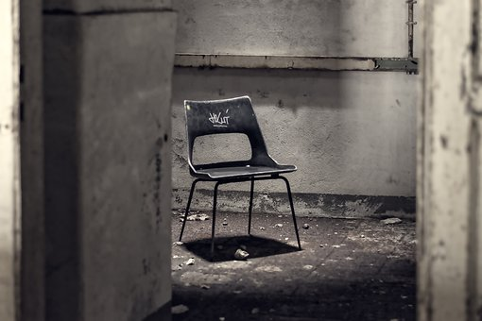

1.Yksinäisyys
Älä jätä ihmistä yksin 1'
Yksinäinen vanhus 1'
Millaista on nykypäivän yksinäisyys 2,25'
Mitä ajatuksia herätti? Ketkä ovat yksinäisiä?
Mistä yksinäisyys johtuu?
Miksi yksinäisyys voi olla terveydelle vaarallista?
Miten nykyaika lisää tai vähentää yksinäisyyttä?
-kirjan taulukko s. 125: ulkoiset ja sisäiset syyt
-subjektiivinen kokemus
-pojat ja miehet, vanhukset (kuvio s.124)
-emotionaalinen / sosiaalinen yksinäisyys
Miten yksinäisyyttä voi vähentää?

Slide 5
2. Stressi (s.127-133)
-eustressi - flowkokemus - distressi + stressioireet
-stressireaktio s. 128
-tunnestressi - kuormitusstressi
-lyhytaikainen - pitkäaikainen: tekijät s. 130: altistavat-kuormittavat-laukaisevat-ylläpitävät
-hallintakeinot s.131
-stressi - masennus - uupumus
-Stressi ja stressin hallinta: mindfulness-harjoitus 4 min: http://www.mielenterveysseura.fi/fi/mielenterveys/hyvinvointi/stressi-kuuluu-el%C3%A4m%C3%A4%C3%A4n

Slide 6
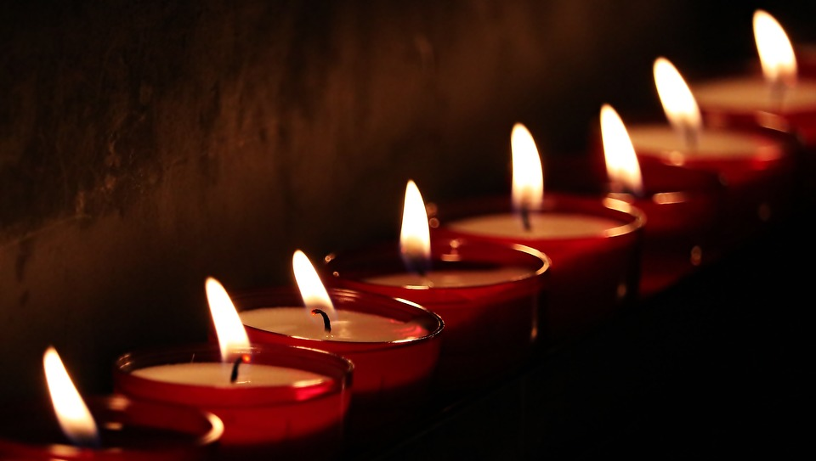
3. Kriisit
Traumaattinen kriisi
-Äkillinen, odottamaton
-Epätavallisen voimakas tapahtuma
esim. onnettomuus, sairastuminen, väkivallan kohteeksi joutuminen,
läheisen kuolema

Slide 7
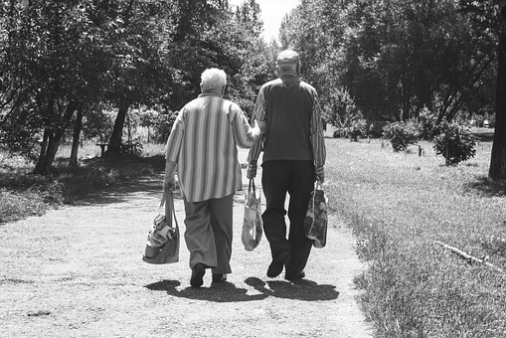
Kehityskriisi s.135
normaaliin elämään kuuluva vaihe
siirtymävaihe, ikä, elämänvaihe
Chisu: Kriisit

Slide 8
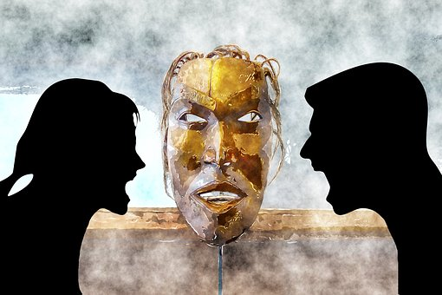
Elämänkriisi s. 135
kielteiset tai haastavat muutokset elämässä
Ihmissuhteet, opiskelu, työ, asuinpaikka
esim. sairastuminen, haaste, kiusaaminen, uupuminen

Slide 9
TRAUMAATTISEN KRIISIN VAIHEET (lievempinä myös muissa kriiseissä)
1.SOKKIVAIHE SPR: henkinen ensiapu
”Ei voi olla totta!”-> todellisuuden kieltäminen
2.REAKTIOVAIHE
”Mitä tapahtui?” -> tajuaminen, tunnepitoisuus, mielialojen vaihtelu, väsymys, masennus
3. KÄSITTELYVAIHE
”Miten tästä selviää?” -> tapahtuneen ymmärtäminen, muutoksen hyväksyminen
Jenni Vartiainen: Suru on kunniavieras: Mitä laulu tarkoittaa?
4. UUDELLEENSUUNTAUTUMISEN VAIHE
”Elämä voittaa.” -> tulevaisuuteen suuntautuminen

Slide 10
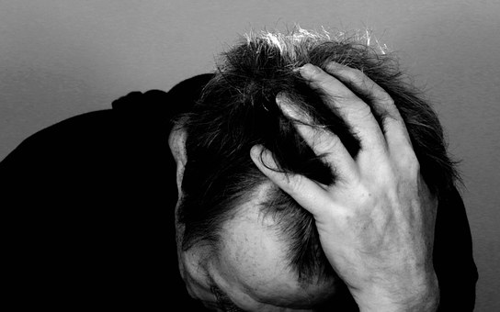

Mitä tehdä kriisin sattuessa?
Puhuminen pelon ja pahan olon tunteista
Tunteiden läpikäyminen
Kokemusten jakaminen, muiden läheisyys
Koulu, kunnallinen ja kolmas sektori, poliisi
Auttavat puhelimet, internet
Musiikki, kirjoittaminen, piirtäminen, liikunta, sosiaalinen vuorovaikutus, yksinolo, harrastukset, arki

Slide 11
Kirjan tehtävä 3. s.139:
Kokemus vastaanotolle pääsystä
a. Tee kouluterveyskyselyn 2015 tutkimustuloksista graafinen kuvaaja: kopioi taulukko otsikoineen ensin
taulukko-ohjelmalla ja tee sitten taulukosta viiva- tai pylväsdiagrammi. Muista otsikko ja akselien selitykset.
b. Mitkä ovat taulukon päätulokset?
c. Millainen tilanne on sinun lukiossasi? Keskustele parin kanssa / pienryhmässä?
d. Kuinka opiskelijan olisi helpompi päästä lukioaikana vastaanotolle puhumaan mielenterveyttä kuormittavista tekijöistä?

Slide 12

Kertaus: Kirjan tehtävä 2. sivulta 139

Slide 13
Mistä APUA saa?
Ryhmänohjaaja, kurssien opettajat, erityisopettaja, opot, koulupsykologi ja kuraattori
Opiskelijahuolto, kouluterveydenhoitaja
(Työterveyshuolto)
Terveyskeskus
Sosiaalitoimistot, mielenterveystoimistot, perheneuvolat
Mielenterveysseuran kriisikeskus
Kirkon diakoniatyö
Suomen Mielenterveysseuran valtakunnallinen kriisipuhelin 010 195 202
Kirkon palveleva puhelin 010 190 071
Rikosuhripäivystys 0203 16 116
MLL, Lasten ja nuorten puhelin 116 111

Slide 14
Mitä kaikkea apua löytyy? (päivittämättä…)
apua.info: apua kriiseihin
SPR : https://rednet.punainenristi.fi/henkinentuki
MLL nuoret: http://www.mll.fi/nuortennetti/mista_apua/
Mielenterveysseura: http://www.mielenterveysseura.fi/fi/tukea-ja-apua
Valtakunnallinen kriisipuhelin: 01019 5202 (ma-pe 9-06, la 15-06 ja su 15-22)
Kirkon kriisiapu: http://evl.fi/apua-ja-tukea/ihmissuhteet
http://evl.fi/apua-ja-tukea/suru-kriisi
Tukinet: https://www.tukinet.net/,
Terveyskeskus JKL: http://www.jyvaskyla.fi/mielenterveys
http://www.jyvaskyla.fi/mielenterveys/mielenpolut
Mobile (Jyväskylä): http://www.kriisikeskusmobile.fi/
-

Slide 15
Ketkä joutuvat kohtaamaan kriisejä ja kriisiin joutuneita ihmisiä työssään?
Millaisia tietoja, taitoja ja ominaisuuksia näissä ammateissa tarvitaan?
Voisitko itse toimia tällaisessa ammatissa?
Mitä traumaattisia tapahtumia on ollut meillä ja maailmalla lähiaikoina?
(aiemmin esim. WTC-terrori-isku , Tsunami-aalto, kouluampumiset, väkivaltaiset äkilliset teot, perhesurmat, lasten kaappaukset)

